Slide 1
H5移动开发
HTML5

Slide 2
canvas画布

Slide 3
1.canvas是什么？
（1）定义：canvas是html5新增的一个标签，它的主要作用是画图，这个 HTML 元素 是为了客户端矢量图形而设计的。它自己没有行为，但却把一个绘图 API 展现给客户端 JavaScript， 以使脚本能够把想绘制的东西都绘制到一块画布上
（2）作用：canvas能做动画，但不是为动画而生，能做游戏，能做特别炫的效果，主要是为画图而生；
2. canvas的基本知识
<canvas id="myCanvas" width="400" height="400"></canvas>
默认宽高为：宽300px 高150px

Slide 4
说明：canvas像所有的dom对象一样它有自己本身的属性、方法和事件，其中就有绘图的方法，js能够调用它来进行绘图
canvas
getContext()对象
方法
属性
路径、矩形、文本
颜色、样式和阴影
像素操作、图像绘制
线条样式/文本
颜色、转换
像素操作/合成
其他

Slide 5
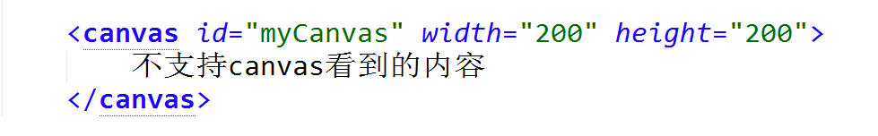
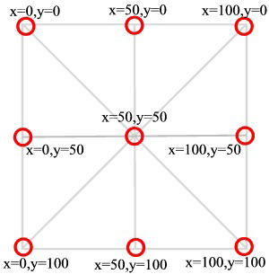
3.用法
（1）绘制环境 (必须取的canvas元素及绘图上下文)： getContext("2d"):目前只支持2D场景
var context =canvas.getContext("2d");
（2）canvas的坐标
假设canvas画布的大小为
宽100像素*高100像素
注意：关于画布的宽高样式都要写在行间；
如果用其他方式写会出现失去精度的问题

Slide 6
（3）矩形绘制
①fillRect(x,y,w,h)填充矩形
②strokeRect(x,y,w,h)) 描边矩形
③rect(x,y,w,h) 绘制一个不填充的矩形
注意：但它并不会真正将矩形画出，只能调用stroke() 或 fill()后才会真正作用于画布。
（4）边界绘制
①lineJoin:设置边界连接点样式
miter(默认) round(圆角) bevel(斜角)
②lineCap:设置端点样式
butt(默认) round(圆角)

Slide 7
（5）样式填充
①fillStyle:设置填充颜色
②strokeStyle:设置边框颜色
③lineWidth:设置边框宽度
（6）路线绘制
① beginPath()开始路径;
②moveTo(a1,b1)设置起点;
③ lineTo(a,b) 把路线描绘到哪个位置由点的坐标(a,b)确定
④ closePath() 闭合路径，告诉js作画完成

Slide 8
（7）绘制图像
①填充：fill()方法
注意：fill()方法在如果不给定填充样式的时候默认为黑色
②描边: stroke()方法
（8）清除画布
clearRect(x,y,w,h) 删除一个画布的矩形区域
（9）保存路径和恢复路径
①保存路径：save()
②恢复路径：restore()
作用：让某个样式私有化

Slide 9
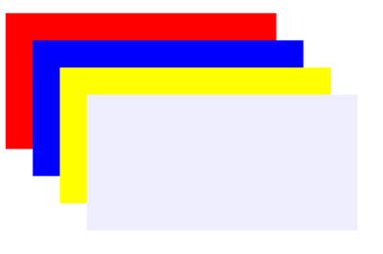
课堂练习
（1）绘制下面图形
（2）利用鼠标画线

Slide 10
（9）绘制圆形
arc(x,y,r,sa,ea,true/false)
参数说明：
①x、y：为圆心坐标（起始位置）
②r：为半径
③sa为起始弧度
④ea为结束弧度
⑤绘制方向：顺时针（默认：false）、逆时针（true）
说明：弧度与角度的关系：弧度=角度 * Math.PI/180

Slide 11

课堂练习
（1）利用canvas绘制图形

Slide 12
（10）利用canvas绘制其它曲线
①arcTo(x1,y1,x2,y2,r)
参数说明：
第一组坐标：起始点的坐标
第二组坐标：结束点的坐标
r:内切圆的半径
②贝塞尔曲线
什么是贝塞尔曲线？
数学上的一种图形，同时也被用来在计算机做比较方便的画曲线的工具；

Slide 13
贝塞尔曲线的分类：
a) 二次贝塞尔曲线
输入：起点，终止点，控制点
b) 三次贝塞尔曲线
输入：起点，终止点，控制点1，控制点2；
方法：
a) 二次贝塞尔：
quadraticCurveTo (kx,ky,ex,ey)
第一组参数是控制点坐标，第二组参数终止点
二次贝塞尔曲线，一个控制点，一个终点

Slide 14
b) 三次贝塞尔曲线：
bezierCurveTo (kx1,ky1,kx2,ky2,ex,ey) ：
bezierCurveTo(控制点1，控制点2，终点)
三次贝塞尔曲线，两个控制点，一个终点
注意：关于起点（moveTo方法确定！）
http://www.j--d.com/bezier

Slide 15
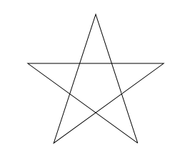
课堂练习
（1）利用贝塞尔曲线实现心型曲线
（2）绘制五角星

Slide 16
4.变换
（1）translate(x,y)
偏移：将画布原点从起点坐标移动到当前坐标位置
（2）rotate()
旋转：参数为弧度（正值代表顺时针旋转，负值代表逆时针）
说明:旋转基准点为当前画布圆心
弧度与角度的关系：弧度=角度*Math.PI/180;
（3）scale(w,h)
缩放
w,h：代表宽高的缩放比例，若值大于1，代表扩大，值小于1代表缩小

Slide 17
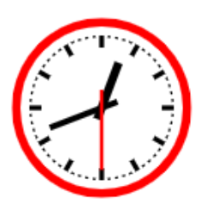
课堂练习
（1）实现钟表的绘制

Slide 18
5.插入图片
drawImage()
（1）方法一：drawImage(oImg,x1,y1,w1,h1);
参数说明：
oImg是给定drawImage方法一个参照的图片
x1,y1在画布上从哪一个点开始画，
w1,h1在画布上画多宽多高；
注意：在canvas里面插入图片是得等图片加载完再执行canvas操作，需要通过new Image()创建图片对象，对图片进行预加载（在onload中调用方法）

Slide 19
方法二：drawImage(oImg,x1,y1,w1,h1,x2,y2,w2,h2);
参数说明： oImg是给定drawImage方法一个参照的图片源
x1,y1从原图上什么位置开始截取
w1,h1从原图上截取多宽多高；
x2,y2在画布上从哪里开始显示
w2,h2在画布上显示多宽多高；
课堂练习
实现跑动的驴子动画

Slide 20
6.设置平铺方式
createPattern(oImg,平铺方式)
参数说明：
oImg:背景图片
参数2：设置平铺方式
repeat:沿水平垂直方向都平铺
repeat-x:水平方向平铺
repeat-y:垂直方向平铺
no-repeat:不平铺
注意：该方法也是得图片加载完成之后才执行canvas的操作

Slide 21
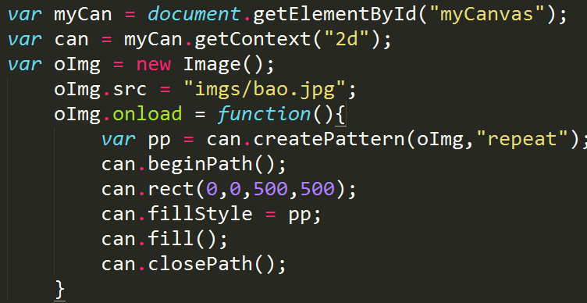

Slide 22
7.渐变
（1）createLinearGradient(x1,y1,x2,y2); 线性渐变
参数说明：
x1,y1,起始点位置
x2,y2终止点的位置
addColorStop(位置,颜色)添加渐变点
注意：
①添加渐变色的对象是创建的渐变对象；！！！
②跟创建平铺样式类似，创建的渐变也是用来填充的样式
③添加渐变颜色的第一个参数值只能是0到1之间

Slide 23
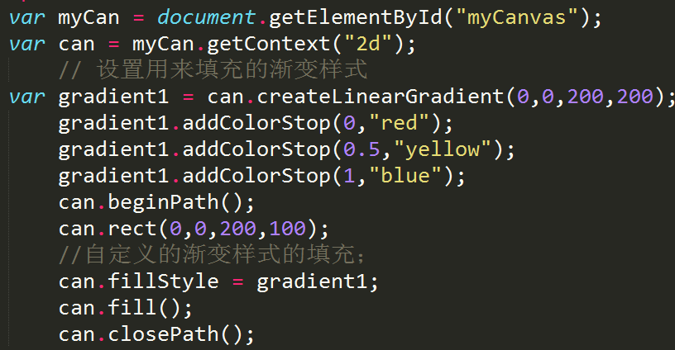

Slide 24
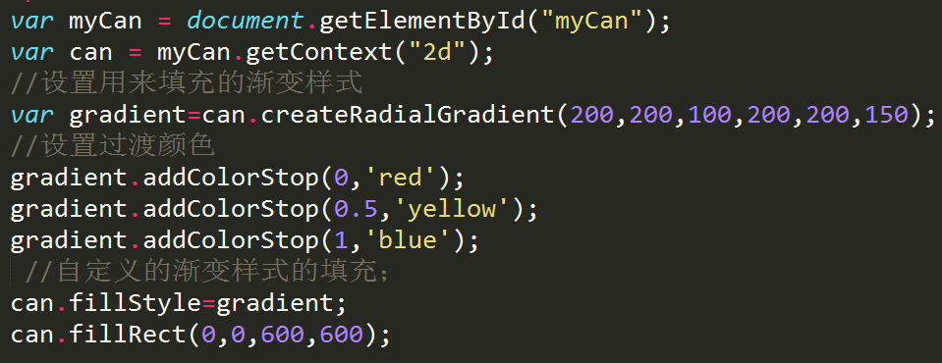
（2）createRadialGradient(x1,y1,r1,x2,y2,r2); 放射性渐变
参数说明：
x1,y1,r1：第一个圆的坐标和半径
x2,y2,r2：第二个圆的坐标和半径

Slide 25
8.文本
（1）strokeText(文字,x,y) 文字边框
（2）fillText(文字,x,y) 文字填充
（3）font ：字体大小，字体样式
设置文字大小；比如“60px impact”
注意：第二个参数必须写指定字体样式：宋体等等
（4）textAlign 文字左右居中方式
默认是start跟left一样的效果、end、right、center
（5）textBaseline 文字上下居中方式
默认alphabetic 、top、middle、bottom
注意：样式的填充可使用fillStyle或者strokeStyle

Slide 26
（6）measureText(str).width
可以通过该方法下的width属性获取str这段文字的宽度
注意：只能获取宽度，不能获取高度

Slide 27
9.阴影
（1）shadowOffsetX、shadowOffsetY
X轴偏移和Y轴偏移
（2）shadowBlur
高斯模糊值
（3）shadowColor
阴影颜色
说明：默认颜色是黑色透明的

Slide 28
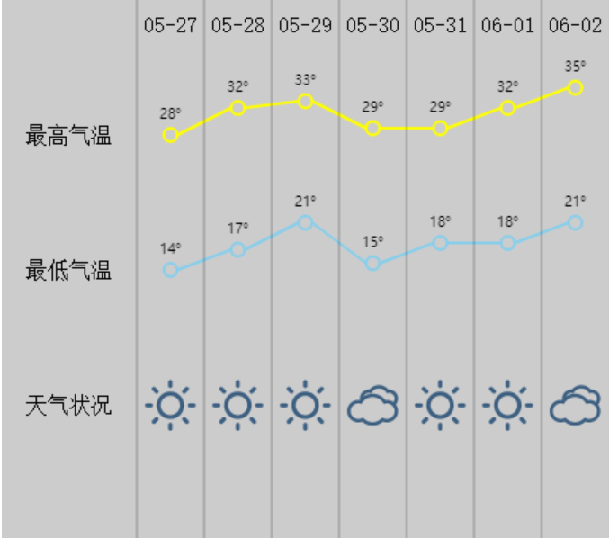
课堂练习
（1）完成天气走势图

Slide 29
10.canvas合成
（1）globalAlpha
全局阿尔法值--颜色的叠加
（2）context.globalCompositeOperation=type
图形组合：元素与元素的叠加
源：新的图形
目标：已经绘制过的图形
说明：图形组合就是两个图形相互叠加了图形的表现形式,是后画的覆盖掉先画的呢，还是相互重叠的部分不显示等等，至于怎么显示就取决于type的值了

Slide 30
type值 | 说明
source-over（默认） | 在原有图形上绘制新图形
destination-over | 在原有图形下绘制新图形
source-in | 显示原有图形和新图形的交集，新图形在上，所以颜色为新图形的颜色
destination-in | 显示原有图形和新图形的交集，原有图形在上，所以颜色为原有图形的颜色
source-out: | 只显示新图形非交集部分
destination-out | 只显示原有图形非交集部分
source-atop | 显示原有图形和交集部分，新图形在上，所以交集部分的颜色为新图形的颜色
destination-atop | 显示新图形和交集部分，新图形在下，所以交集部分的颜色为原有图形的颜色
lighter | 原有图形和新图形都显示，交集部分做颜色叠加
xor | 重叠部分不显示
copy | 只显示新图形

Slide 31
课堂练习
（1）完成刮刮卡效果

Slide 32


